Slide 1
防災×テクノロジー官民連携マッチング事例
告知端末・スマホ・TVを活用した防災・地域情報の発信
北海道 喜茂別町×ジャパンケーブルキャスト株式会社
2021/11/5
ジャパンケーブルキャスト株式会社

Slide 2

会社概要
ジャパンケーブルキャスト株式会社（JCC）
所 在 地 東京都千代田区内幸町2-1-6
      日比谷パークフロント9F
設 立 2002年10月
代 表 者 代表取締役会長兼社長 藤原 洋
資 本 金 379,309,000円
従 業 員 数 単体：70名 連結：141名（2020年12月末現在）
事 業 概 要 CATV局向け映像配信プラットフォーム
データ放送/Hybridcast配信プラットフォーム
CATV局専用チャンネル配信事業
地域情報防災アプリ開発
自治体向け個宅受信システムの提供
など

Slide 3
弊社が考える地域・防災情報配信とは
従来サービス
弊社サービス
・行政からのお知らせ
・緊急・防災情報配信
☀高齢者見守り
☀オンライン家庭訪問
☀タクシー・バス・施設予約
☀ゲームコンテンツ
☀地域商店のPR・広告掲載
☀ピンポイント天気
☀通行止め・積雪情報
☀HP連携した多彩な情報
行政・防災情報の単なる伝達
行政・防災情報＋@で毎日活用
「毎日」使うことで災害時も有効活用！地域DX実現！

Slide 4
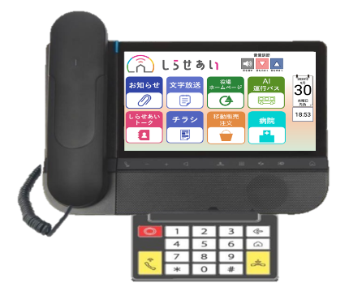
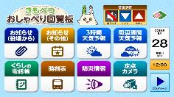


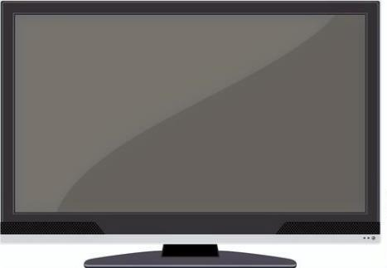
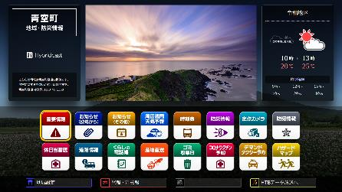
喜茂別町様ご利用サービス
各デバイスを活用し、誰1人取り残さない情報配信を実現
IP告知端末
スマホアプリ
テレビ

Slide 5

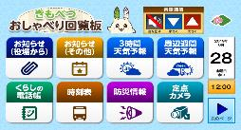

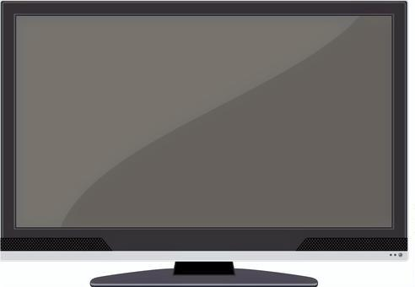
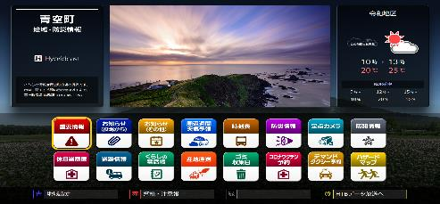
サービスの特徴
地域住民誰もが使うサービスを目指して
Point
1
日常的に使える
住民が求める地域に特化した情報の配信
Point
2
高い利用率
住民2.5人に1人がアプリ利用
Point
3
運用の手間なし
データ自動連携システムで担当者の運用負荷軽減
Point
4
優れた拡張性
住民生活に合わせコンテンツ・機能更新
5
5

Slide 6
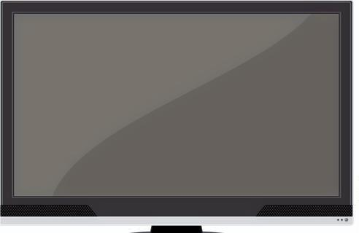
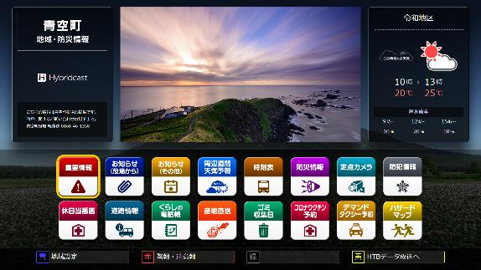

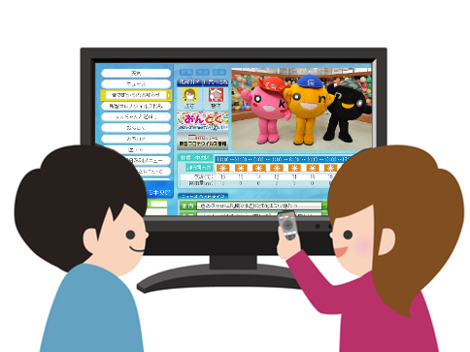
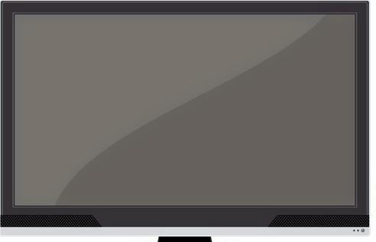
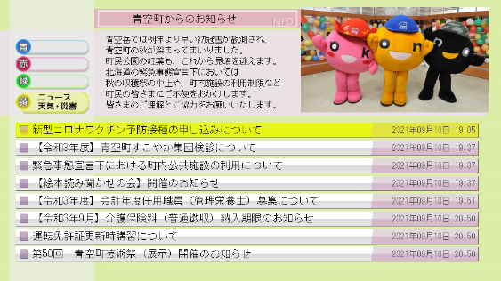
テレビによる情報配信とは
住民宅のテレビを活用し、自治体の地域情報・防災情報を直接伝達
Hybridcast
対応テレビ
画像で表示
双方向通信も可
ネット接続あり
郵便番号で
自治体を判定
ネット接続なし
文字で表示
未対応テレビ
北海道テレビ朝日系列「HTB」で
dボタンを押下
データ放送

Slide 7
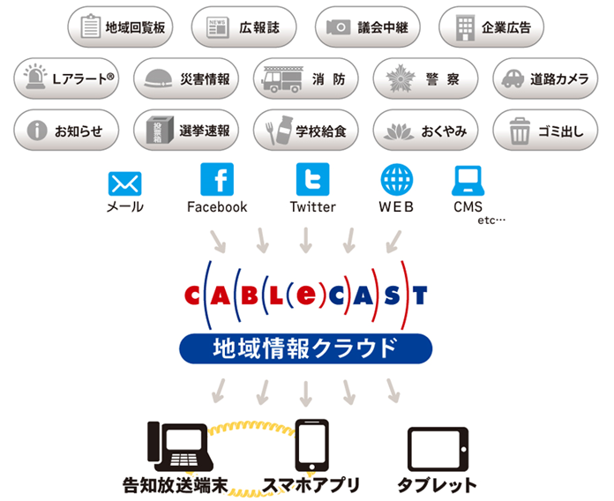

サービスのコア技術（情報自動連携システム）
情報自動連携により、担当者の運用軽減と情報充実を両立
一度の登録で各サービスへ配信可能
緊急時、担当者が情報登録できない場合も災害情報を自動で配信可能
地域情報・防災情報など
さまざまな情報を
自動で “とりこみ”
さまざまなデバイスに
自動で “配信”
テレビ

Slide 8
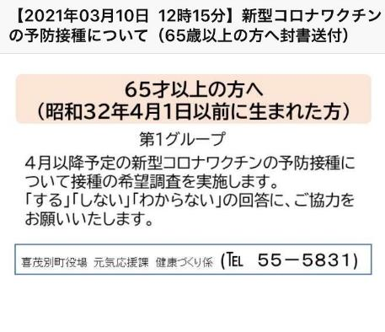
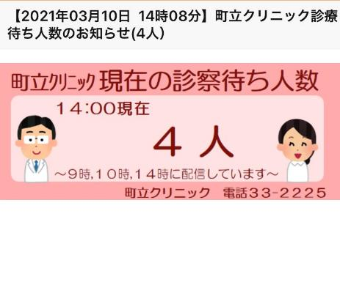
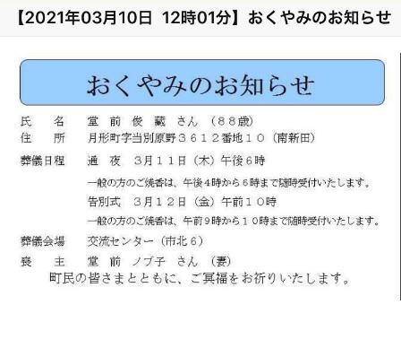
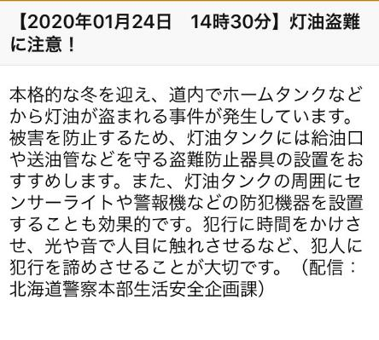

配信コンテンツ例（役場のお知らせ・診療クリニック・おくやみ・防犯情報）
行政からのお知らせなど住民に必要な情報をお届け
コロナ情報やおくやみ情報など紙や回覧板でしか見れなかった地域情報を配信
▼お知らせ（役場から）
▼診察待ち人数
▼おくやみ
▼防犯情報
（提供：役場）
（提供：町立クリニック）
（提供：役場 ）
（提供：北海道警）
Notes:
スマホ＋てれび、安心ライト、告知端末 行政DX

Slide 9
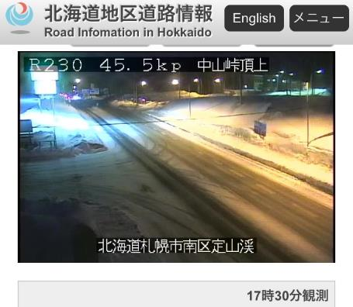
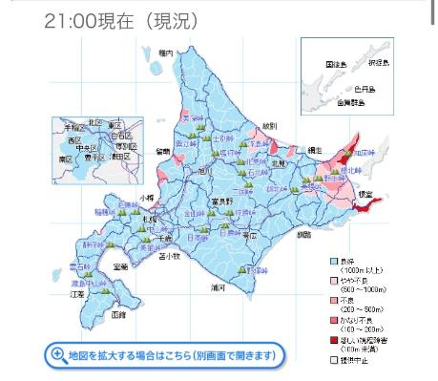
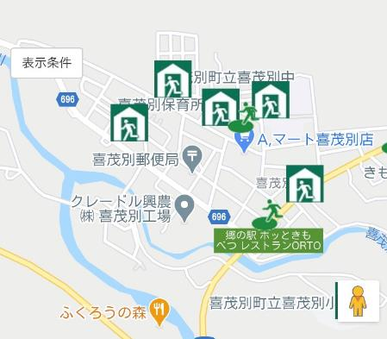
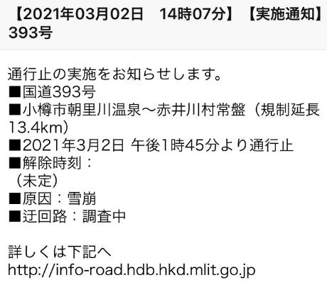
配信コンテンツ例（定点カメラ・防災情報・道路情報）
出かける前や出先でも必要な情報をお届け
定点カメラや吹雪視界情報など北海道民には必要不可欠な地域情報を配信
▼定点カメラ
▼吹雪視界情報
▼ハザードマップ
▼道路情報
（提供：国土交通省）
（提供：土木研究所）
（提供：役場）
（提供：北海道開発局）
Jアラート（国民保護）、Lアラート、各種防災情報（気象警報・震度速報・土砂災害・避難勧告など）も配信

Slide 10
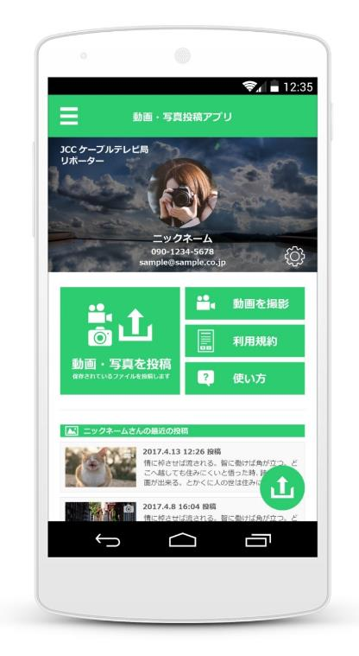
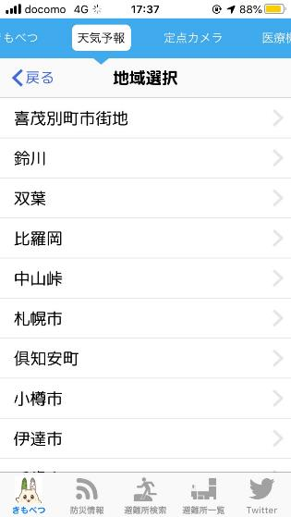
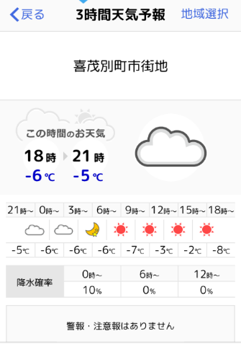
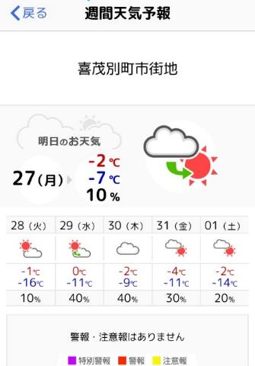
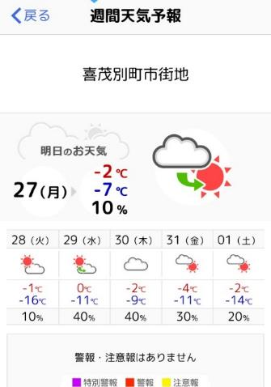
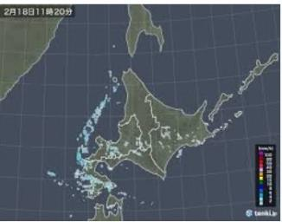

配信コンテンツ例（天気予報）
町内を細分化、ピンポイントで天気予報を配信
テレビのデータ放送より細かい、自分の住む地域の天気が分かる
▼３時間天気画面
▼週間天気画面
▼雨雲レーダー
雨雲レーダー
町内各地の3時間天気
→家庭菜園にも有効
近隣の週間天気予報
→週末のお出かけに
３時間ごとの天気、気温、降水確率の予報、雨雲レーダー
その他、降雪量、風向き、波の高さなど、さまざまなお天気コンテンツが配信可能

Slide 11
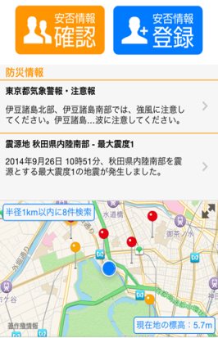
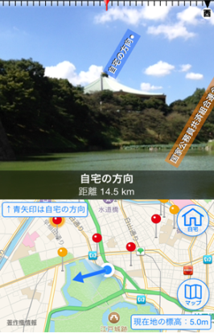
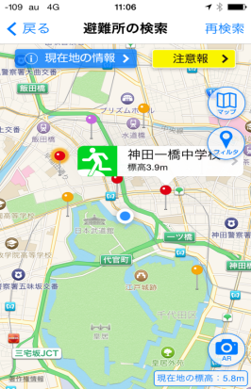
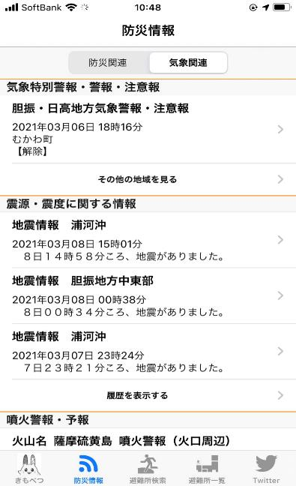
配信コンテンツ例（防災ツール）
※スマホアプリのみ
地域住民の身を守る防災ツールを搭載
全国17万か所の避難所データベースと連携、緊急情報のプッシュ通知、安否確認機能など
▼安否登録・確認機能
▼AR表示方向ガイド
▼避難所ルートガイド
▼防災情報画面
Notes:
緊急情報の発報から避難所検索、移動、安否の報告・確認という一連の動きを一つのアプリで完結することが出来ます。

Slide 12
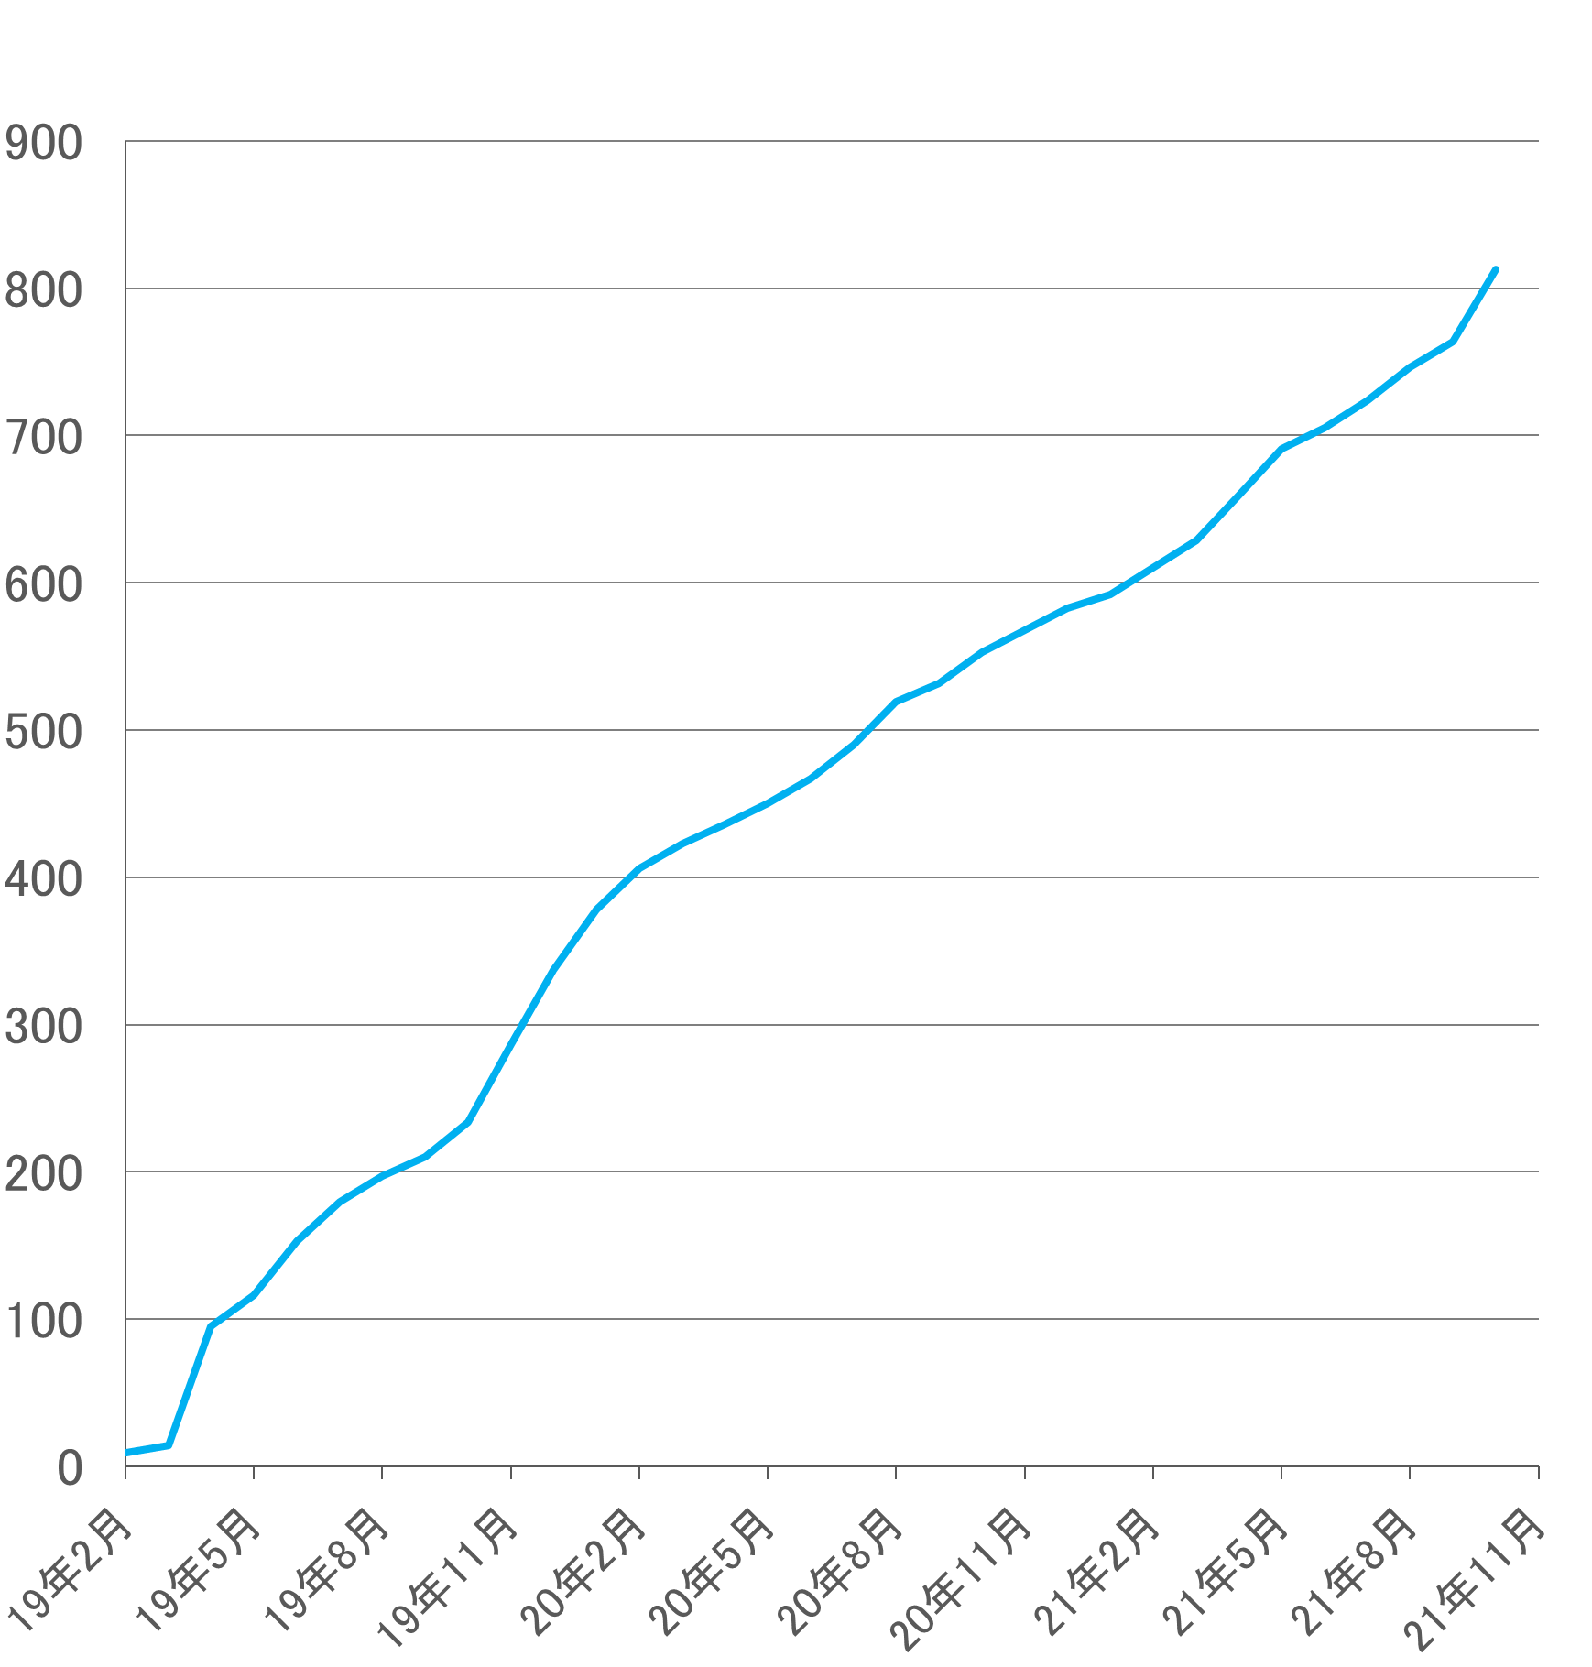
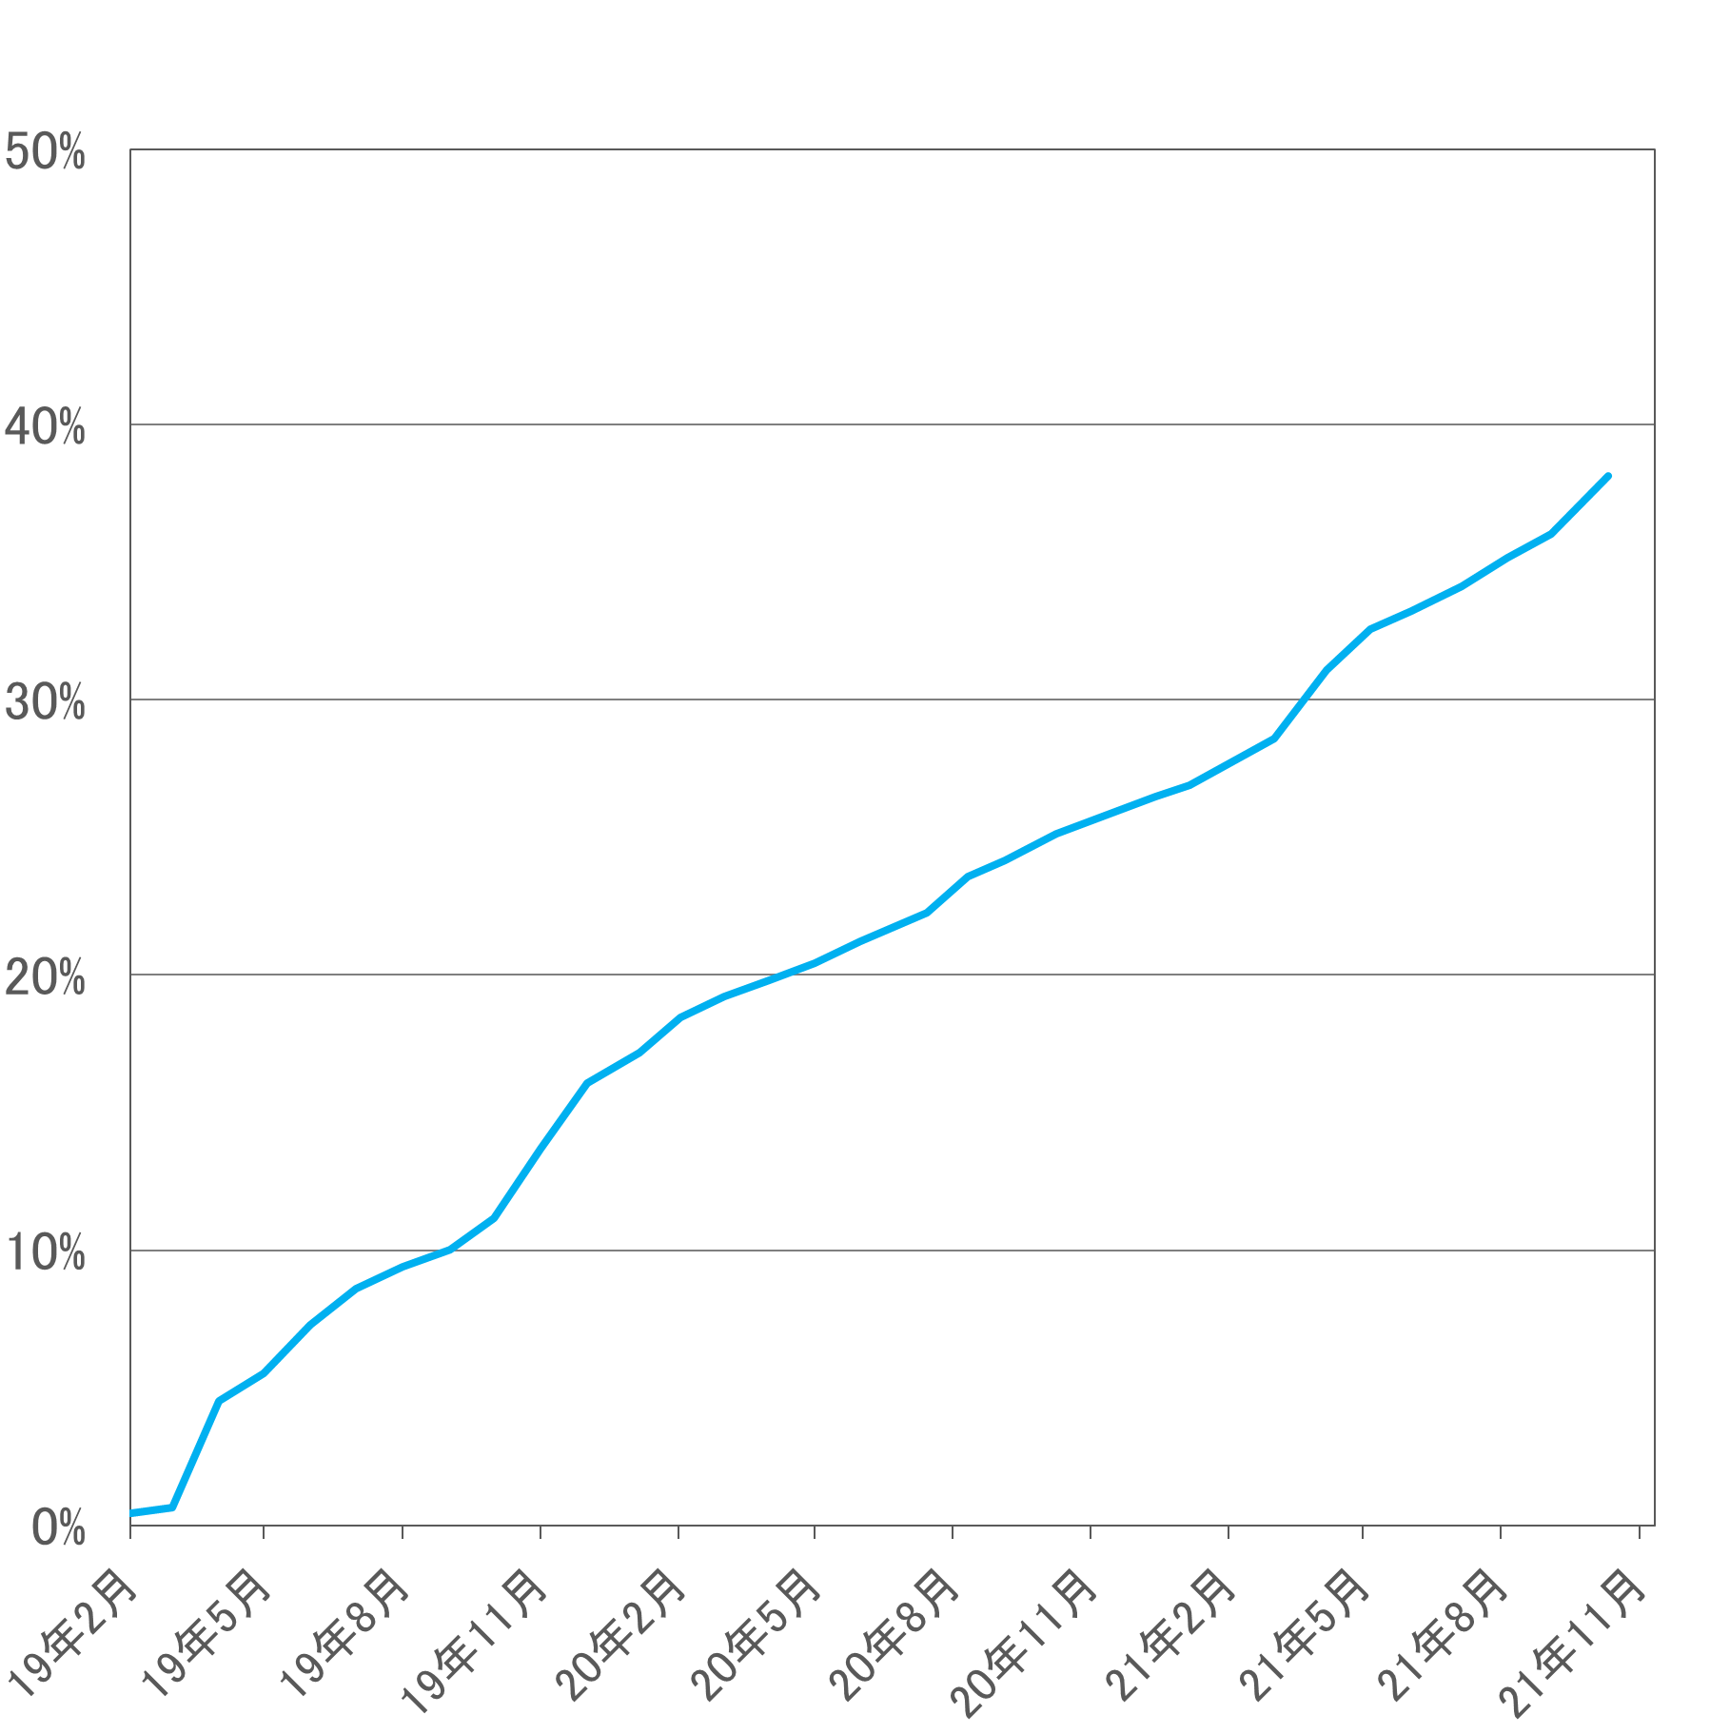
スマホアプリ利用率（2021年10月時点）
◆導入から2年経つも、毎月口コミでDL数上昇
◆全住民の約2.5人に1人が利用
アプリDL数
アプリ利用率（DL数/全人口）
813DL
36%

Slide 13
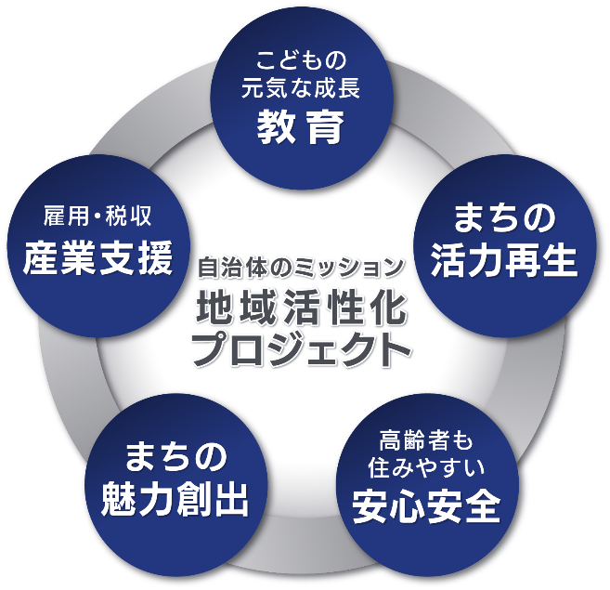
JCC地域DX支援プラットフォーム
JCCが提供する地域創生支援プラットフォームは、アプリ・テレビ・IP告知端末・音声告知端末が連携し、
各地のまちづくりに資するソリューションを合わせて多角的にご提供していきます
【GIGAスクール構想支援】
地域BWA / ローカル5G
【農業・ヘルスケアIoT支援】
センシング技術 / LPWA
ビッグデータ / ICT
【移動・交通・物流支援】
MaaS / パーソナルモビリティ
ドローン
【定点カメラ・センシング
技術を使った地域防災】
センサー / LPWA
【IP告知システム】
IP告知端末 / JC-Smart
FTTH / 防災無線連携
域内テレビ電話
地域コミュニティ
リモート学習支援
【スマートシティ・スーパーシティ構想支援】
Hybridcast / ドローン
買い物 / タクシー配車
見守りサービス
【Hybridcast VOD】
地域の入学式・卒業式 /
お祭り / イベント

